Slide 1

TRƯỜNG ĐẠI HỌC QUẢNG BÌNH KHOA KỸ THUẬT – CÔNG NGHỆ THÔNG TIN
BÁO CÁO
NGHIÊN CỨU KHOA HỌC
TÊN ĐỀ TÀI NGHIÊN CỨU XÂY DỰNG bán hàng thời trang trên điện thoại thông minh
Giảng viên hướng dẫn: TS. Trần Văn Cường
Sinh viên: Hoàng Văn Thắng

Slide 2
NỘI DUNG TRÌNH BÀY
Mở đầu
Mục tiêu, nội dung và phương pháp nghiên cứu
Phân tích thiết kế hệ thống
Chương trình xây dựng
Kết luận và hướng phát triển

Slide 3
Phần 1. Mở đầu
Sự phát triển của nền kinh tế, đời sống người dân ngày càng dâng cao, nhu cầu mua sắm của mọi người ngày càng nâng cao.
Từ những lý do trên em đã quyết định thực hiện đề tài “Nghiên cứu ứng dụng bán hàng thời trang trên đện thoại thông minh".
Nhằm mục đích đáp ứng nhu cầu của khách hàng, cung cấp dịch vụ nhằm phát triển kinh doanh, hình thức bán hàng thông qua ứng dụng trên thiết bị di động ngày càng trở nên phát triển
Bán hàng có thể nhanh chóng quảng bá thương hiệu, chất lượng, uy tín của mình, dễ tìm kiếm. Giúp khách hàng có thể lựa chọn cho mình một bộ áo quần ưng ý mà không cần phải đến tận nơi để xem và mua hàng, khách hàng có thể xem và mua hàng trực tuyến trên ứng dụng

Slide 4
Phần 2. Mục tiêu, nội dung và phương pháp nghiên cứu
2.1. Mục tiêu
Mục tiêu chung:
Trên cơ sở nghiên cứu Android Studio để ứng dụng xây dựng ứng dụng bán hàng thời trang.
Mục tiêu cụ thể
Xây dựng thành công ứng dụng bán hàng thời trang trên điện thoại di động đảm bảo các tính năng cơ bản như:
Cung cấp đầy đủ thông tin và chính xác về các sản phẩm cho khách hàng
Xây dựng giỏ hàng trực tuyến cho khách hàng, khách hàng có thể mua hàng trực tuyến
Các chức năng đăng ký, đăng nhập
2.2. Phạm vi nghiên cứu
Đối tượng nghiên cứu:
Ngôn ngữ lập trình Java
Các ứng dụng bán hàng trực tuyến đã có
Phạm vi nghiên cứu
Xây dựng ứng dụng đặt hàng thời trang

Slide 5
Phần 2. Mục tiêu, nội dung và phương pháp nghiên cứu
2.3. Nội dung
Nghiên cứu, tìm hiểu lý thuyết ngôn ngữ lập trình ứng dụng Java và công cụ Android Studio
Tìm hiểu các ngôn ngữ hệ quản trị cơ sỡ dữ liệu Mysql của hệ thống
Phân tích, thiết kế hệ thống ứng dụng
Mô tả chi tiết các chức năng cần có của ứng dụng và xây dựng bố cục giao diện cho ứng dụng
Xây dựng ứng dụng và hoàn thiện ứng dụng.
2.4. Phương pháp nghiên cứu
Phương pháp nghiên cứu tài liệu lý thuyết liên quan tới hệ điều hành Android, công cụ Android Studio
Nghiên cứu các công trình đã được công bố liên quan tới các ứng dụng di động
Phương pháp lập trình, thử nghiệm
Phương pháp phân tích, đánh giá

Slide 6
Phần 3. Phân tích thiết kế hệ thống
3.1. Bài toán
Trong điều kiện nước ta ngày càng phát triển, nhu cầu mua sắm đồ thời trang ngày càng tăng:
Giúp Người bán hàng:
Mở rộng thị trường tiêu thụ hàng hóa
Dễ dàng đăng bán các mặt hàng, tiện lợi.
Thuận tiện, chủ động quản lý các mặt hàng
Tăng năng xuất mặt hàng bán ra, giảm chi phí.
Giúp người mua
Giảm chi phí đi lại, tiết kiệm thời gian
Thuận tiện, chủ động theo dõi các sản phẩm mình mong muốn
Có nhiều sự lựa chọn ngay tại nhà
Yêu cầu tạo ra một ứng dụng cung cấp đầy đủ các chức năng thiết yếu cho mọi người đầy đủ các tiêu chí trên

Slide 7
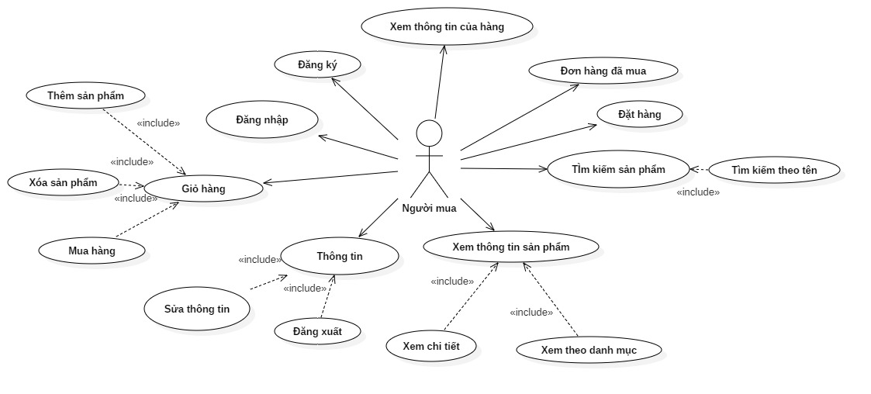
Phần 3. Phân tích thiết kế hệ thống
3.2. Phân tích thiết kế hệ thống
Use-case của người mua

Slide 8
Phần 3. Phân tích thiết kế hệ thống
3.2. Phân tích thiết kế hệ thống
Use-case của người mua

Slide 9
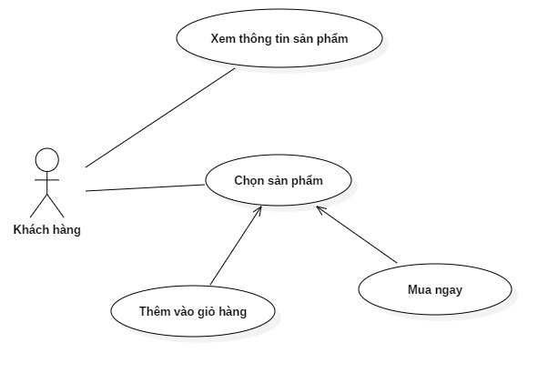
Phần 3. Phân tích thiết kế hệ thống
3.5. Phân tích thiết kế hệ thống
Tên Use case | Ý nghĩa
Xem thông tin sản phẩm | Khách hàng vào trang web của cửa hàng xem thông tin của những sản phẩm có trên trang web.
Chọn sản phẩm | Sau khi xem thông tin sản phẩm khách hàng có thể lựa chọn mặt hàng mình cần mua và đặt vào giỏ hàng.
Thêm sản phẩm vào giỏ hàng | Sau khi tìm được sản phẩm, khách hàng chọn thêm vào giỏ hàng sau đó chọn số lượng và thêm vào giỏ hàng
Mua ngay | Nếu khách hàng muốn mua sản phẩm không cần thêm vào giỏ hàng
Use-case admin

Slide 10
Phần 3. Phân tích thiết kế hệ thống
3.6. Tiến hành xây dựng hệ thống
Các bước xây dựng
Tham khảo giao diện và tất cả các yếu tố của giao diện ứng dụng.
Chọn màu sắc, bố cục, layout phù hợp với ứng dụng.
Tạo cơ sở dữ liệu kết nối với ứng dụng.
Lập trình App: tích hợp các thư viện, cài đặt cho ứng dụng.
Kiểm thử hệ thống đảm bảo chất lượng.

Slide 11
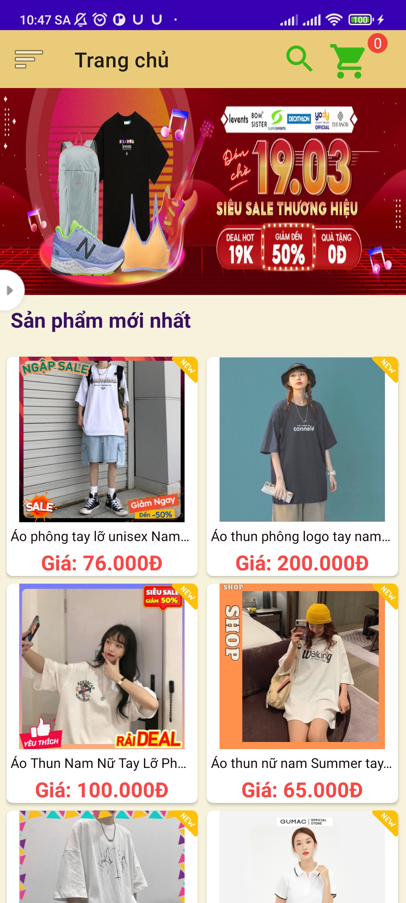
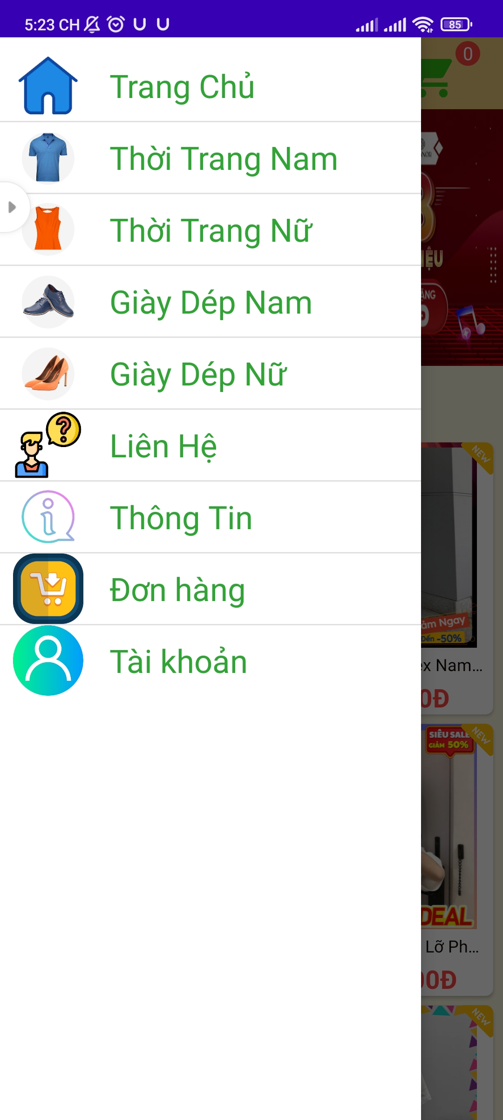
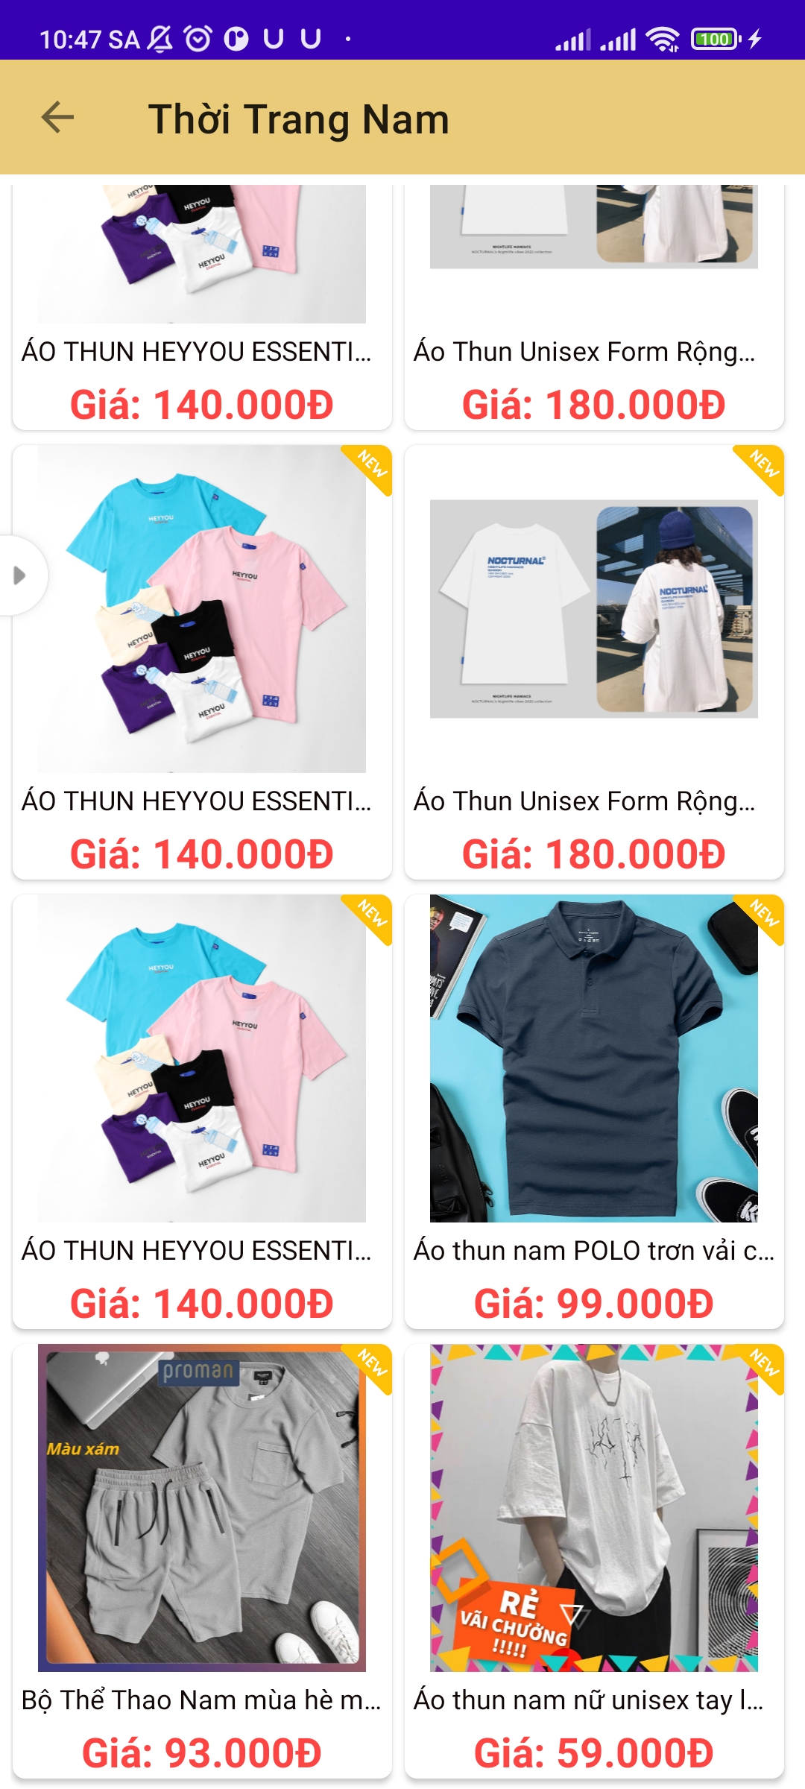
Phần 4. Kết quả
4.1. Màn hình trang chủ

Slide 12
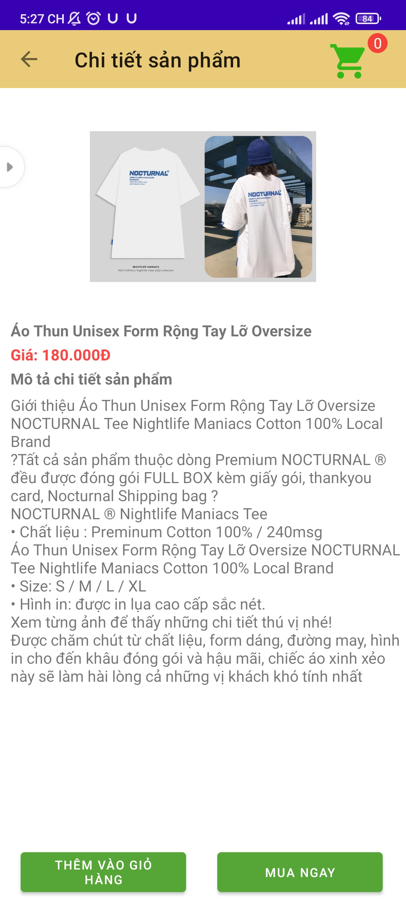
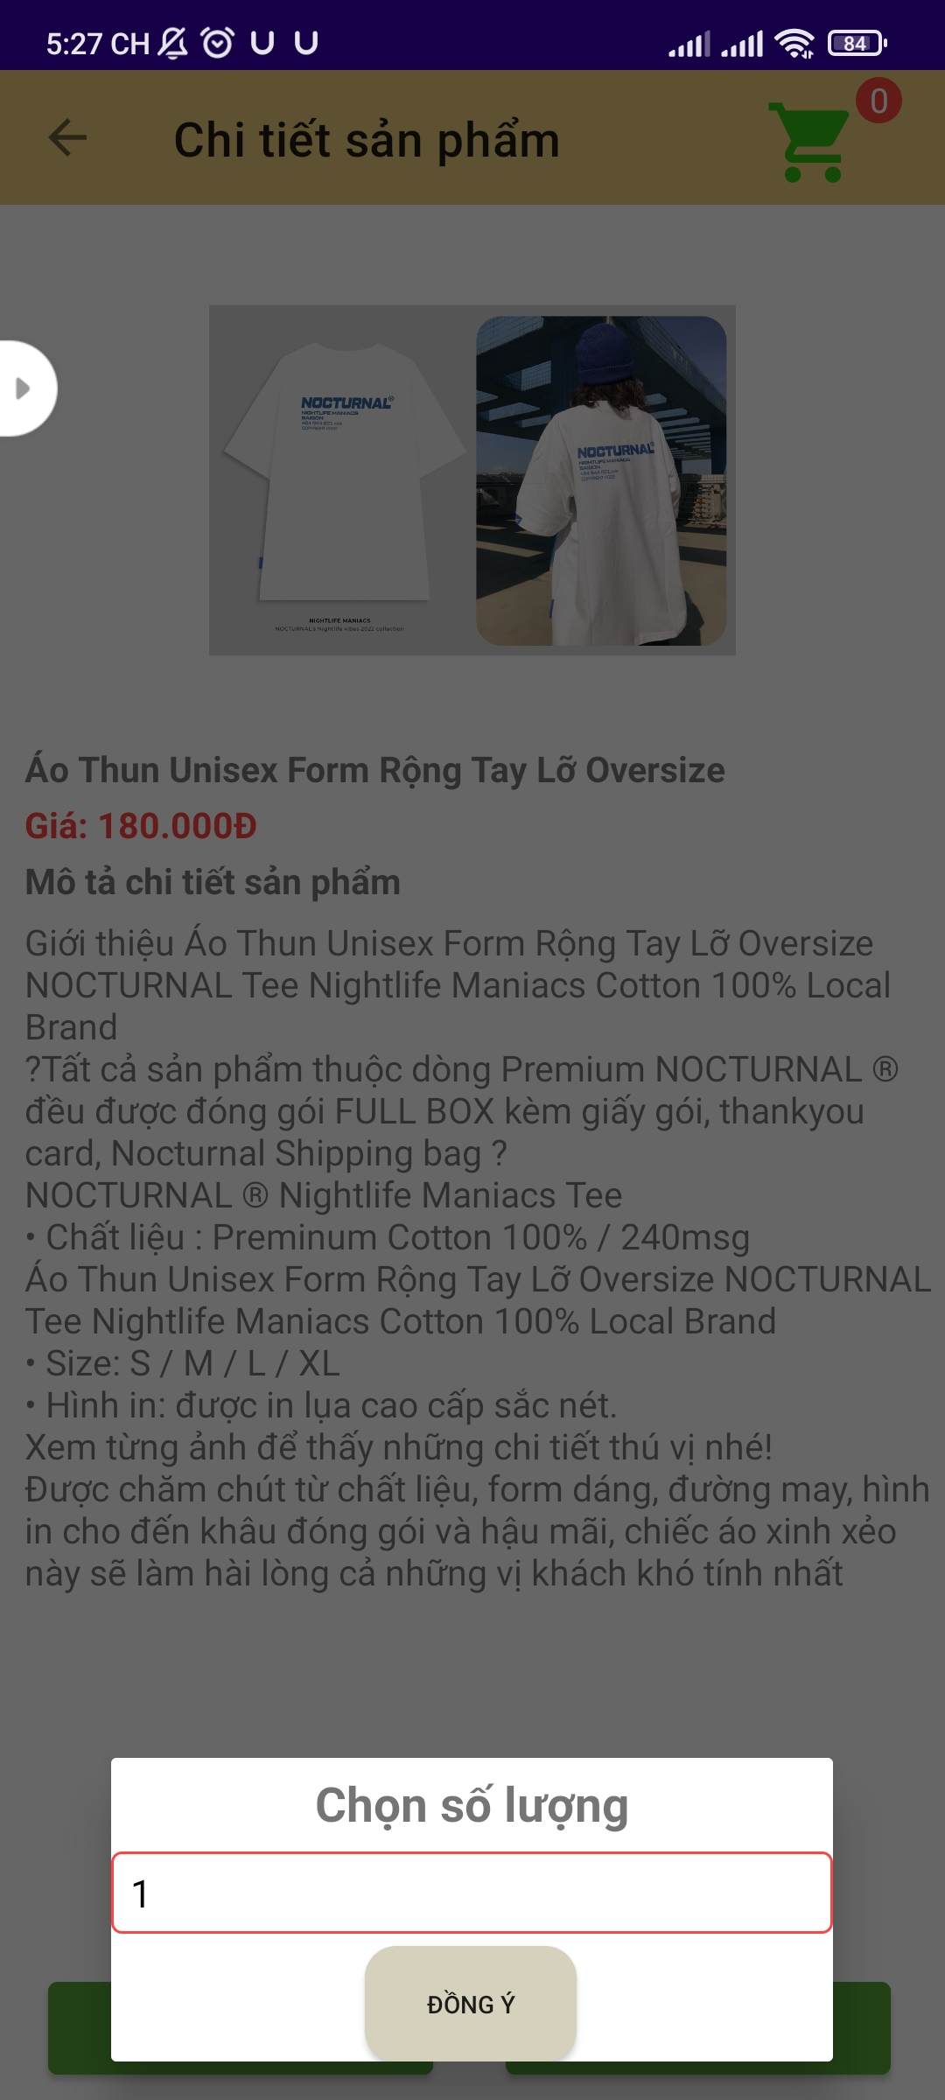
Phần 4. Kết quả
4.2. Màn hình xem thông tin chi tiết sản phẩm

Slide 13
Phần 5. Kết luận và hướng phát triển
5.1. Kết luận
Xây dựng thiết kế thành công giao diện hệ thống đảm bảo tính thẩm mỹ, thân thiện, bố cục trang web hợp lý trong trình bày các thông tin giúp cho người dùng dễ tiếp cận. Đặt biệt có thể chạy trên đa kích cỡ thiết bị mà không bị lỗi giao diện.
Xây dựng thành công các chức năng chính của hệ thống như: Xem thông tin sản phẩm, đặt hàng, đăng ký, đăng nhập.
5.2. Hướng phát triển
Phát triển hệ thống đa quản lý.
Vấn đề bảo mật an toàn thông tin cho hệ thống.
Khả năng cho phép người dùng đăng nhập vào hệ thống để tạo khách hàng thân thuộc.
Có thể chat qua lại giữa các thành viên và giữa thành viên với khách hàng.

Slide 14
CẢM ƠN THẦY CÔ VÀ CÁC BẠN ĐÃ LẮNG NGHE

